Slide 1


Selkomateriaalit Koulutusdiat 6/1 VIERKO 2024
Oppimateriaalit

Slide 2
Sisältö
Johdanto
Julkaistut selkomateriaalit
Selkokirjallisuus
Selkojulkaisut
Selkotunnus
Oppikirjat
Avoimet oppimisympäristöt (aoe.fi)
Lähteet
Yhteystiedot

Slide 3

Johdanto

Slide 4
Koulutusdiat
VIERKO-hankkeessa on koulutusdiat opettajille, ohjaajille ja työpaikkaohjaajille:
Selitä selkona – virity helppoon kieleen
Kielitietoisuus ja selkokieli
Kielitietoinen ohjaus työpaikoilla
Selkopuhe, vuorovaikutus ja ohjaus
Selkokirjoittaminen
Selkomateriaalit ja niiden tekeminen: syvennä
Selkomateriaalit
Selkotekijä ja saavutettavuus
Selkotekijä ja tekoäly

Slide 5
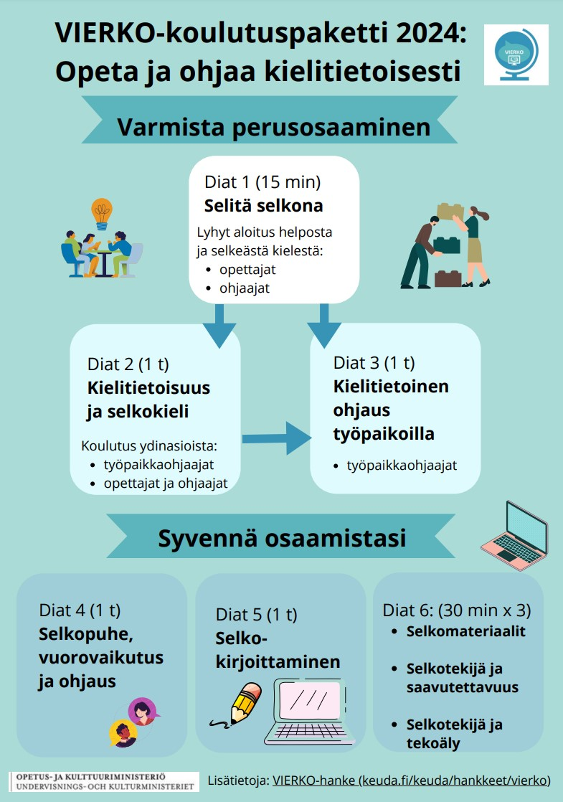
Koulutusdiojen käyttö
Dioja voi käyttää koulutuksissa.
Koulutusten yhteyteen kannattaa järjestää työpajatyöskentelyä.
Dioista on myös tallenteet.
Diat ja tallenteet löytyvät osoitteesta aoe.fi (VIERKOn materiaalit) ja bit.ly/VierkoSelkoS2.

Slide 6
2. Julkaistut selkomateriaalit

Slide 7
Selkokirjallisuus

Slide 8
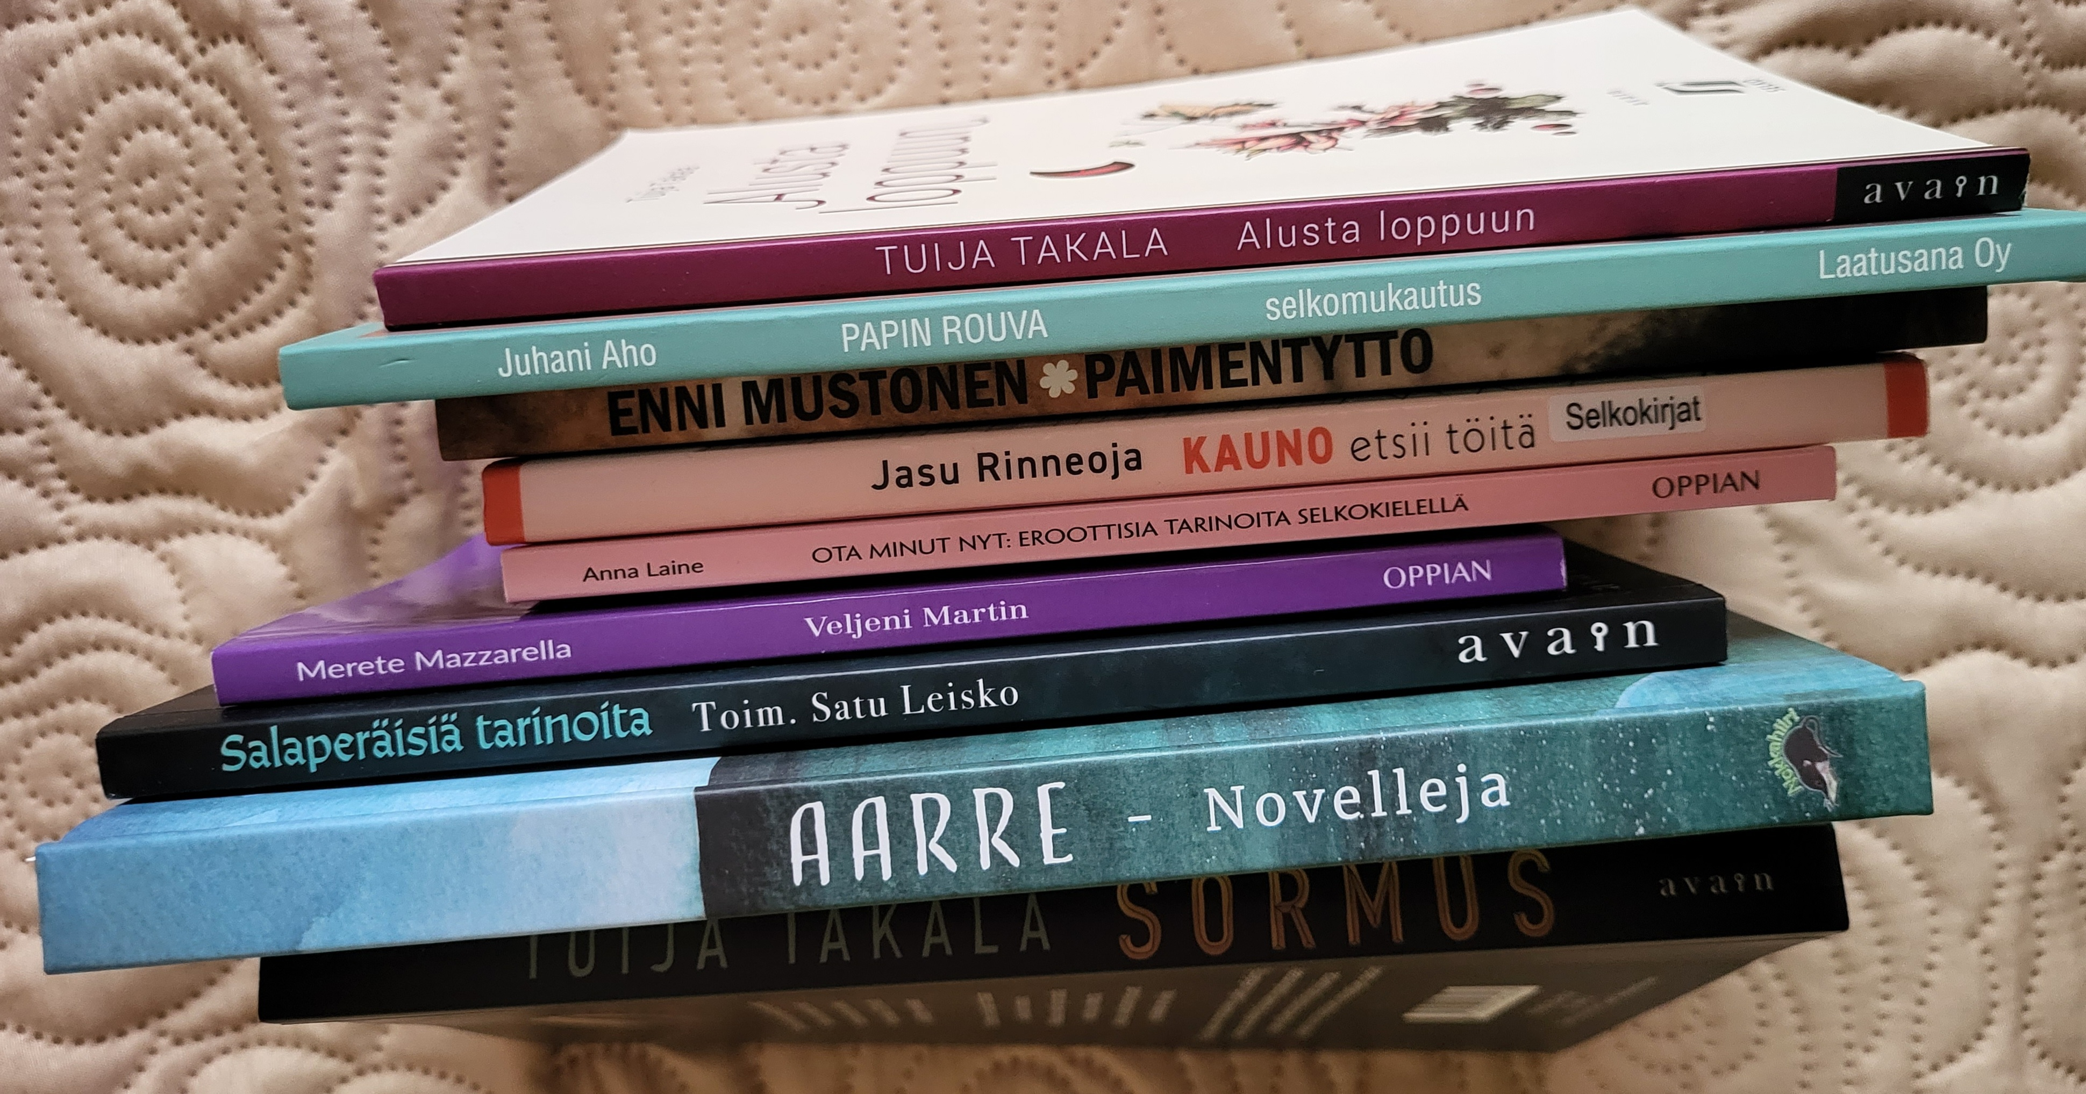
Selkokirjat
Tarjontaa eri-ikäisille ja eri kirjallisuuden lajeista:
tietokirjat
kaunokirjallisuus
suoraan selkokielelle kirjoitettuja
selkomukautuksia aiemmin ilmestyneistä kirjoista.

Slide 9
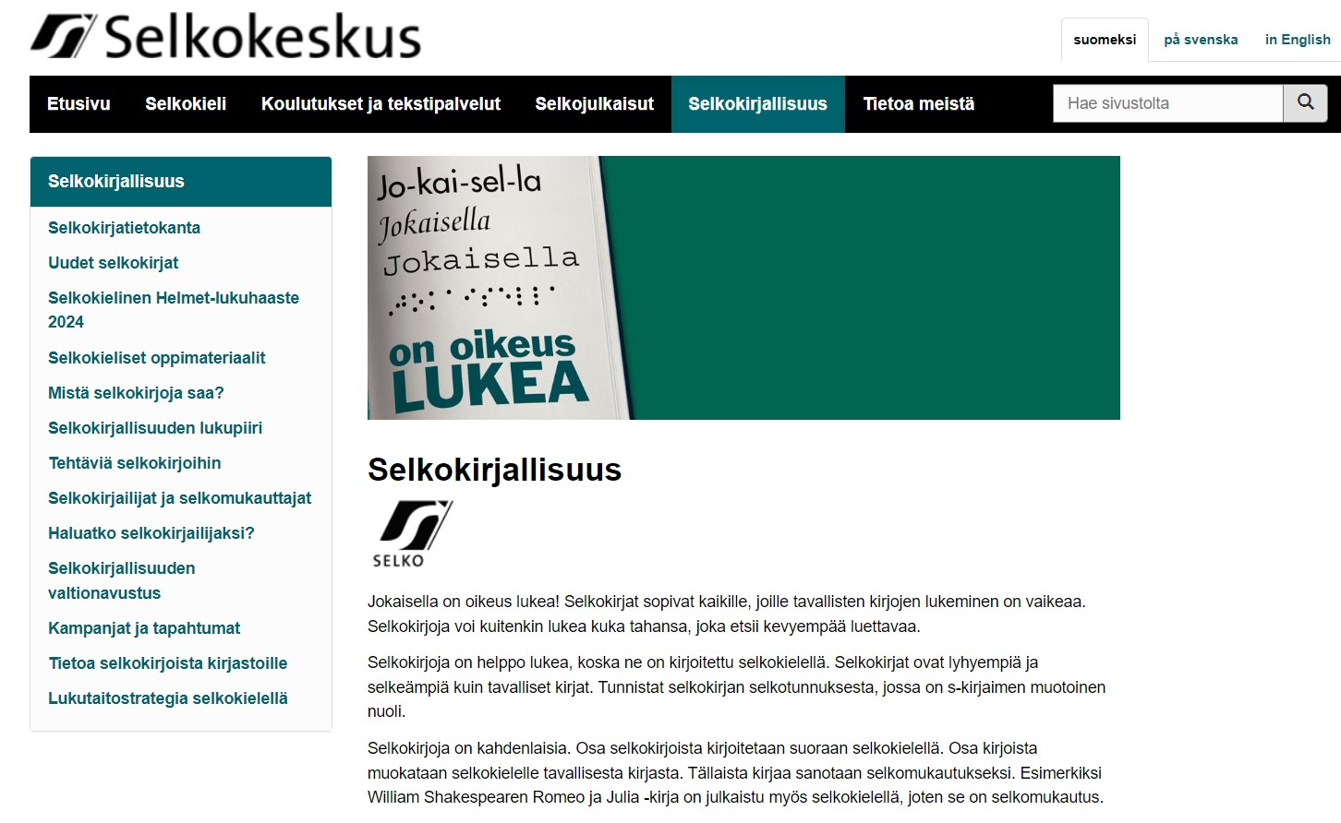
Lisätietoja selkokirjoista
Selkokeskus kokoaa ajantasaisen tarjonnan ja tiedon selkokirjoista:
Selkokeskus: selkokirjallisuus
Selkokeskus: uutuudet
Selkokeskus: selkokirjatietokanta.

Slide 10
Selkojulkaisut

Slide 11
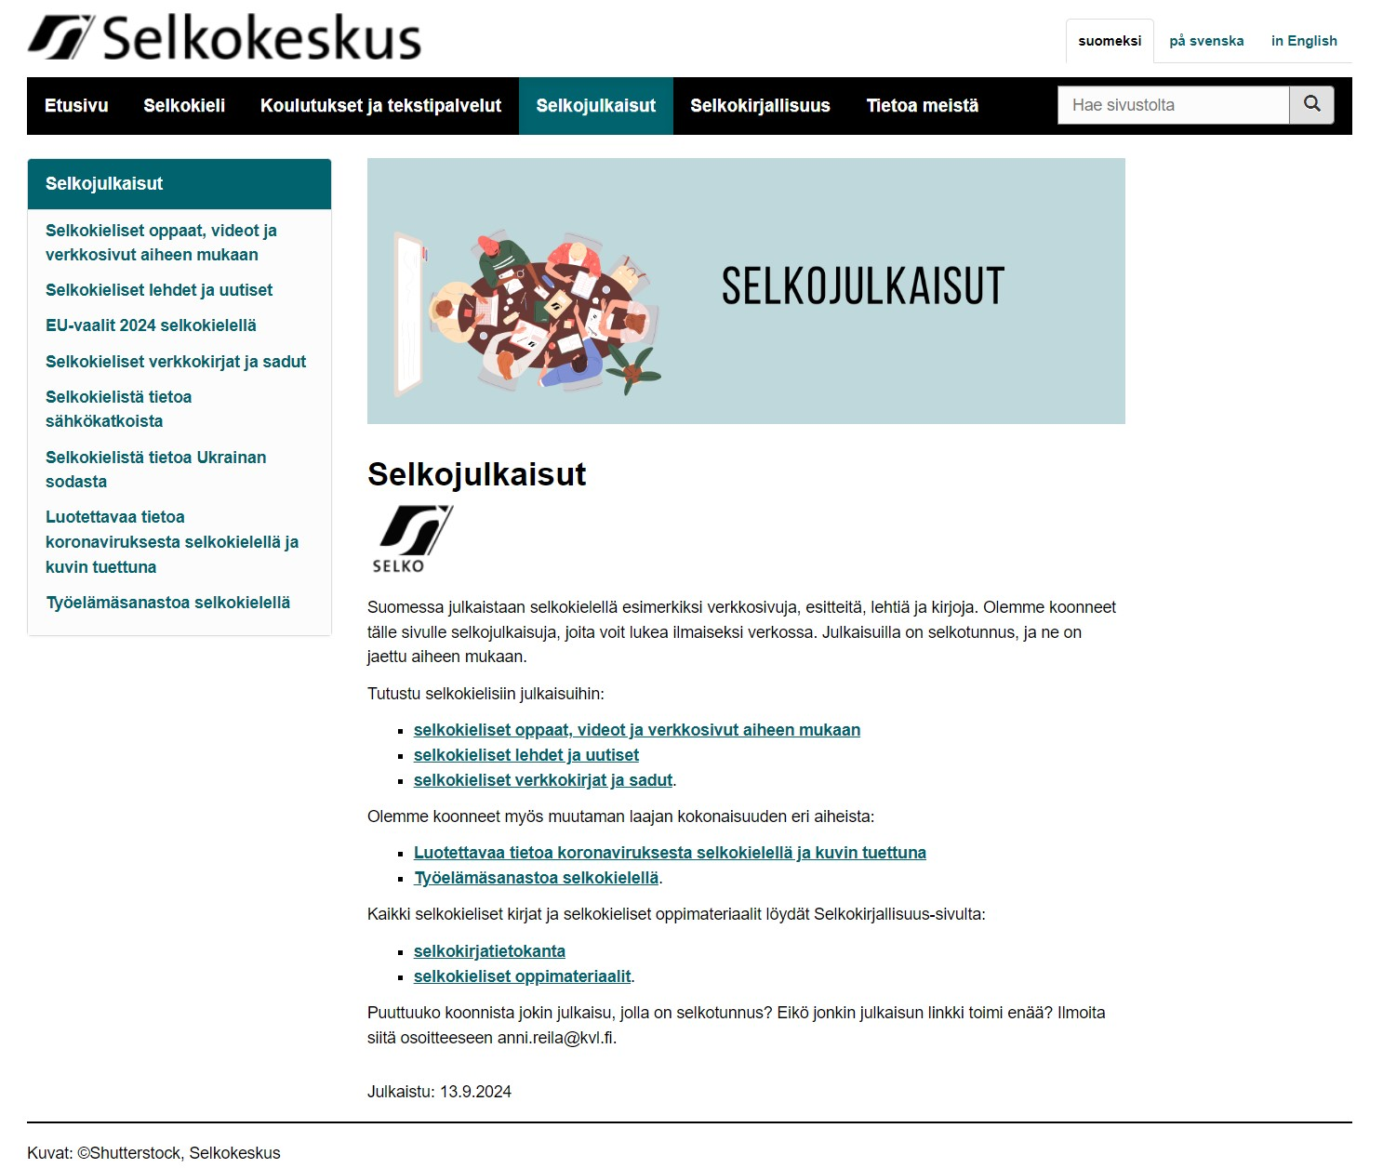
Selkojulkaisut: esitteet, lehdet ja verkkosivut
Selkokeskus kokoaa julkaisut sivuilleen:
Selkokieliset oppaat, videot ja verkkosivut
Selkokieliset lehdet ja uutiset
Selkokieliset verkkokirjat ja sadut
Julkaisut on luetteloitu aiheen mukaan, esimerkiksi
Työelämä ja opiskelu
Maahanmuuttajana Suomessa
Terveys
Politiikka ja vaalit
Vapaa-aika

Slide 12
Selkotunnus

Slide 13

Selkotunnus
Selkotunnusta täytyy hakea Selkokeskuksesta: tunnus osoittaa, että julkaisu täyttää selkokielen periaatteet.

Slide 14
Oppimateriaalit

Slide 15

Oppikirjoja selkokielellä
Ammatilliseen koulutukseen sopiviin oppimateriaaleihin on vähän kustantajia, esimerkiksi
Opike
Opetushallitus
(Kuva: selkokielinen oppikirja, OPH)
Selkokeskus kokoaa sivuilleen selkokielisiä oppimateriaaleja

Slide 16

Oppikirjat ja oppimateriaalit
Selkokeskus kokoaa tietoja myös selkokielisistä oppikirjoista:
Selkokeskus. Selkokieliset oppimateriaalit
Selkokeskus. Mistä selkokirjoja saa
Selkoviestinnästä on osin selkokielinen oppikirja (Edita 2024).

Slide 17
Avoimet oppimisympäristöt

Slide 18
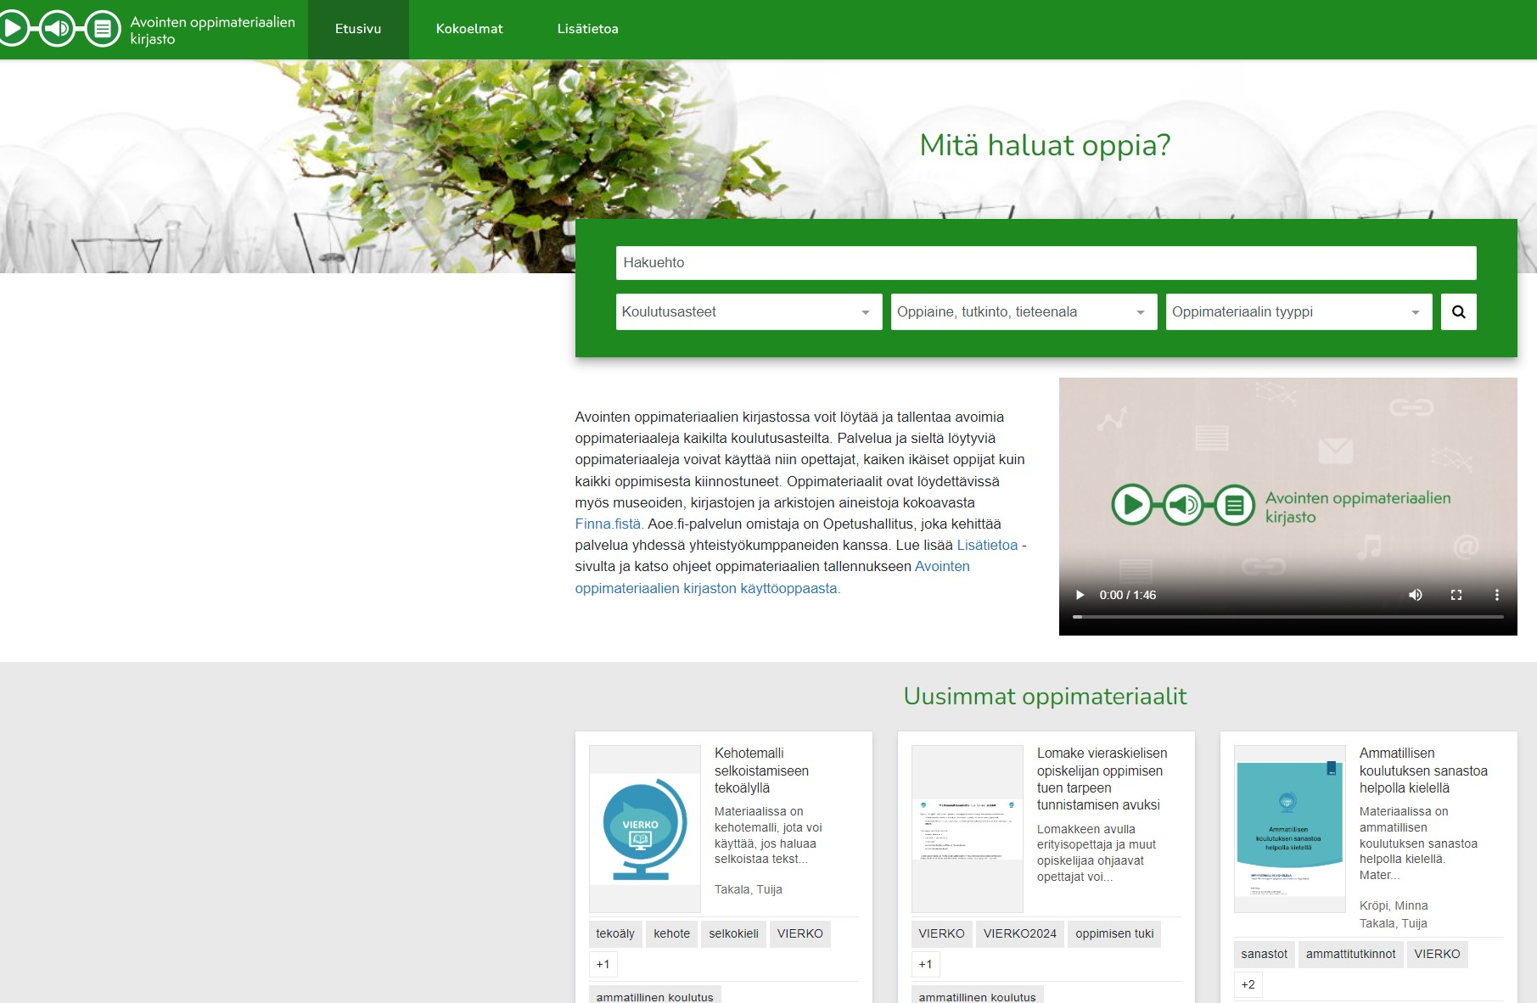
Avointen oppimateriaalien kirjasto (aoe.fi)
Avointen oppimateriaalien kirjastossa
aineistoja joka kouluasteelle
voit tallentaa ja löytää selkomateriaaleja.

Slide 19
Vinkki: hae helposti aoe.fi-julkaisuja
Vinkkejä selkomateriaalien hakuun: Finna.fi. Oppimateriaalit
Hae oppiaineen nimi /tutkinnon osa ja lisää hakusanan ympärille lainausmerkit (”x”)
Esimerkiksi hakusanalla ”selkokieli”: 101 osumaa kuten tällaisia (elokuussa 2024):
Kiinteistö- ja rakennusalan suomen kielen harjoituksia (2023)
Kirjaaminen hoitotyössä: Selkeän kirjaamisenopas hoiva- ja hoitotyöhön (2024)
Ravintola-alan 360 materiaali (2022)
Tukisanoja Työelämässä toimimiseen (2022)
jne.

Slide 20
VIERKO ja aoe.fi
VIERKO-hankkeen selkokieliset ja muut materiaalit löytyvät Avointen oppimateriaalien kirjastosta, osoitteesta aoe.fi (asiasana VIERKO, VIERKO2024, vierko, vierko2024).
VIERKOssa on myös koottu materiaalia nettisivulle: Selko- ja S2-materiaalia. VIERKO-hanke 2024 (bit.ly/VierkoSelkoS2).

Slide 21
VIERKOn selkomateriaaleja YTOihin
Suomi toisena kielenä, 4 osp​
Ruotsi (selkeäkielinen), 1 osp​
Toiminta digitaalisessa ympäristössä, tukimateriaalia: laitteet ja sovellukset​
Taide ja luova ilmaisu 1 osp​
Matematiikan selkeäkielistä oppimateriaalia: Peruslaskutoimitukset, yhtälöt, prosentit, talousmatematiikka
Yhteiskunnassa ja kansalaisena toimiminen, 2 osp​
Työelämässä toimiminen, 2 osp​
Opiskelu- ja urasuunnitteluvalmiudet, 1 osp​
Yrittäjyys ja yrittäjämäinen toiminta, 1 osp​
Työkyvyn ja hyvinvoinnin ylläpitäminen: tietosisältö​
Kestävän kehityksen edistäminen: kääntökortit opinnon sanoista

Slide 22
VIERKOn selkeitä materiaaleja ammatillisiin opintoihin ja yhteiseen tarpeeseen, mm.
Arviointikriteerit ammatillisessa koulutuksessa selkokielellä
Arviointikriteerit selkokielellä​: YTO
Ammatillisen koulutuksen sanasto helpolla kielellä​
Kielitaidon tasot A - C (EVK) lyhyesti​
Ole rehellinen! -video huijaamisen estämiseksi ja tekijänoikeuksien noudattamiseksi​
Oppisopimus: lyhyt ohje (kuva ja kaksi esitettä)​
Raca: sanastoa helpolla kielellä ja tukimateriaali ammattitaitovaatimuksista​
SOTE-ala: AKOn ammattitaitovaatimukset selkokielellä ja näyttösuunnitelmaan helppo lomake
SOTE-ala: HYVE, kansansairaudet (selko-dioja)
Taskuopas: opetuksen ja ohjauksen kieli kuntoon (kielitietoiset tavat opetuksessa ja ohjauksessa)
Työpaikkaohjaajille selkokielellä: ohjaus ja arviointi
YTO-osaamistavoitteet selkokielellä

Slide 23
VIERKOssa koulutuskokonaisuus kielitietoisuudesta ja selkokielestä

Slide 24
3. Lähteet

Slide 25
Lisätietoja
Airaksinen, Ella & Sainio, Ari. 2024: Sukella selkokirjaan. Opike.
Avointen oppimateriaalien kirjasto. aoe.fi/#/etusivu. Luettu 9.10.2024.
Finna.fi. Oppimateriaalit. finna.fi/L1/Results?type=AllFields. Luettu 9.10.2024.
Leskelä, Leealaura. 2019. Selkokieli. Saavutettavan kielen opas. Opike.
Osaava Tredu. Polkuja-hanke: kielitietoisuus. https://youtu.be/wUszzPChjNE?si=i-L-3uYGFu0dXpN4. (25 videota YouTubessa.) Katsottu 9.10.2024.
Sainio, Ari. 2022. Avaimet selkokieleen. Opike.
Selkokeskus. Selkokieli. https://selkokeskus.fi/selkokieli/. Luettu 9.10.2024.
Takala, Tuija. 2024. Selkoviestintä asiakastyössä. Edita.
Vierko. keuda.fi/keuda/hankkeet/vierko/. 2024. Luettu 9.10.2024.

Slide 26
4. Yhteystiedot

Slide 27
Tekijä
Tuija Takala

Slide 28


VIERKO
Vieraskielisen opetuksen kehittäminen
Kotimaisten kielten opetuksen tarjonnan ja laadun kehittäminen
ammatillisessa koulutuksessa
2024
Lisätietoa: https://www.keuda.fi/keuda/hankkeet/vierko/
https://creativecommons.org/licenses/by/4.0/

